Slide 1

Greenwashing
Prof. dr Igor Todorović
Univerzitet u Banjoj Luci, Ekonomski fakultet

Slide 2
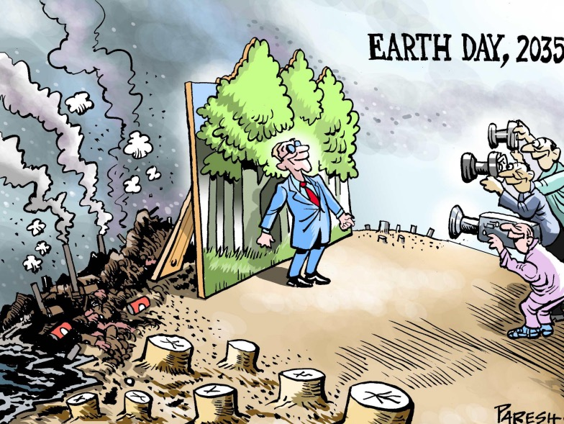
Greenwashing
Greenwashing je kada kompanija lažno prikazuje svoje proizvode ili politike kao ekološki prihvatljive.
Na sve ekološki osviještenijem globalnom tržištu, zeleno pranje može oštetiti reputaciju kompanije i povjerenje potrošača.
Prava održivost nije samo marketinški alat; to je sastavni dio dugoročnog poslovnog uspjeha, posebno na međunarodnim tržištima gdje je velika kontrola.

Slide 3

Greenwashing
sve veća zabrinutost javnosti o okolini i klimi povukla je više pažnje na uticaje kompanija na okolinu.
Kao rezultat toga, 66% potrošača plaća više za ekološki prihvatljive proizvode , naglašavajući financijski podsticaj kompanijama da izgledaju održivo.

Slide 4

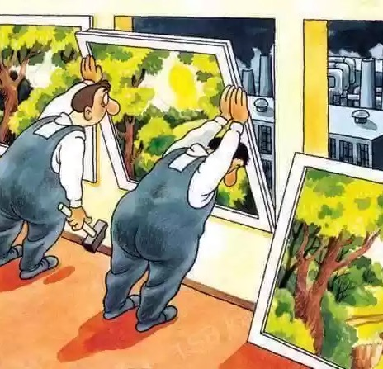
Razumijevanje zelenog pranja
Primjeri taktika zelenog pranja:
Zavaravajuće etikete
Nejasne tvrdnje
Skriveni kompromisi
Utjecaj na potrošače i okolinu
Kompanije mogu koristiti zelene slike, riječi poput "prirodno" ili nepotpune informacije kako bi sugerisale da su njihovi proizvodi održiviji nego što jesu.

Slide 5

Razumijevanje zelenog pranja
Vremenom, zeleno pranje doprinosi skepticizmu potrošača i zanemaruje legitimne napore za održivost.

Slide 6

Taktika zelenog pranja: obmanjujuće etikete
" Sve prirodno" oznake
Jedna uobičajna taktika zelenog pranja je upotreba nejasnih ili obmanjujućih oznaka kao što su „sasvim prirodno“ ili „ekološki prihvatljivo“. Ovim terminima često nedostaje standardna definicija ili sertifikat, što omogućava kompanijama da ih slobodno koriste bez suštinskih dokaza o njihovoj koristi za životnu sredinu.
Na primjer, popularna marka grickalica svojedobno je označila svoje proizvode kao "sasvim prirodne", uprkos tome što sadrže genetski modificirane organizme (GMO). Ovo je navelo potrošače da pomisle da kupuju zdraviji, ekološki prihvatljiv proizvod kada to nije bio slučaj.

Slide 7

Taktika zelenog pranja: Nejasne tvrdnje
„Ekološki prihvatljivi“ proizvodi
Nejasne tvrdnje poput „ekološki prihvatljivo“ su još jedna uobičajena taktika zelenog pranja. Bez konkretnih detalja ili dokaza, ove tvrdnje mogu biti besmislene.
Na primjer, jedan poznati proizvođač automobila svojevremeno je reklamirao svoja vozila kao „eko-prijateljske“ jer su malo poboljšali potrošnju goriva. Međutim, ovi automobili su i dalje značajno doprinijeli emisiji CO2, a oznaka "eko-prijateljski" više se odnosila na marketing nego na bilo kakvu značajnu korist za okolinu.

Slide 8
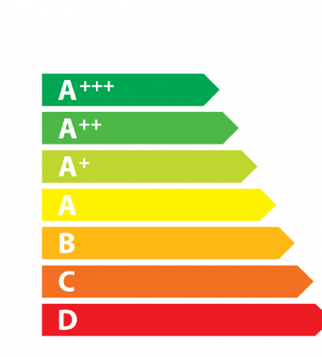
Taktika zelenog pranja: skriveni kompromisi
Energetski efikasni proizvodi visoke toksičnosti
Skriveni kompromisi se javljaju kada se proizvod reklamira kao ekološki prihvatljiv u jednom području, dok se drugi štetni aspekti umanjuju ili ignorišu.
Velika elektronska kompanija promovisala je svoje energetski efikasne LED sijalice, naglašavajući njihovu manju potrošnju električne energije. Međutim, kompanija nije otkrila da sijalice sadrže štetne materijale poput žive, koja predstavlja značajne opasnosti po životnu sredinu ako se ne odlože na odgovarajući način. Ovo je primjer naglašavanja jednog pozitivnog aspekta uz skrivanje štetnog kompromisa.

Slide 9

Posljedice zelenog pranja
Zeleno pranje može dovesti do značajnog gubitka povjerenja potrošača, koje je teško obnoviti.
Kompanije koje su uhvaćene u zelenom pranju često se suočavaju s negativnim reakcijama javnosti, pravnim postupcima i kaznama.
Sa sve višim propisima oko tvrdnji o održivosti, preduzeća moraju biti transparentna i tačna u svojoj komunikaciji kako bi izbjegli ove rizike.

Slide 10

Grupna aktivnost
Greenwashing

Slide 11
Grupna aktivnost
Procijenite svaku tvrdnju i odlučite da li se radi o istinskoj održivosti ili primjeru greenwashinga.
Transparentnost: Da li je tvrdnja jasna i specifična?
Dokazi: Postoje li mjerljivi rezultati ili certifikati?
Opseg: Da li se tvrdnja bavi značajnim ekološkim ili društvenim problemima ili je neznačajan efekat na probleme?

Slide 12

Ryanair

Slide 13
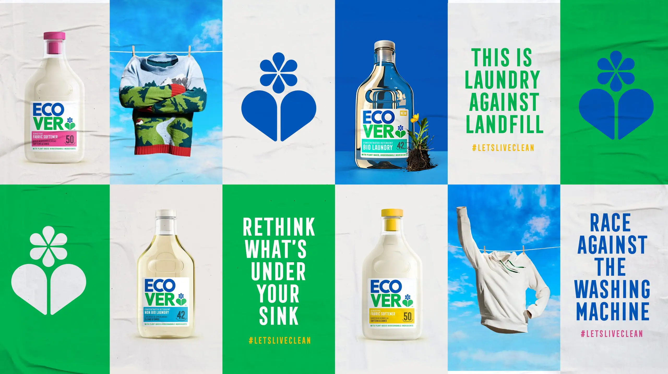
Ecover

Slide 14
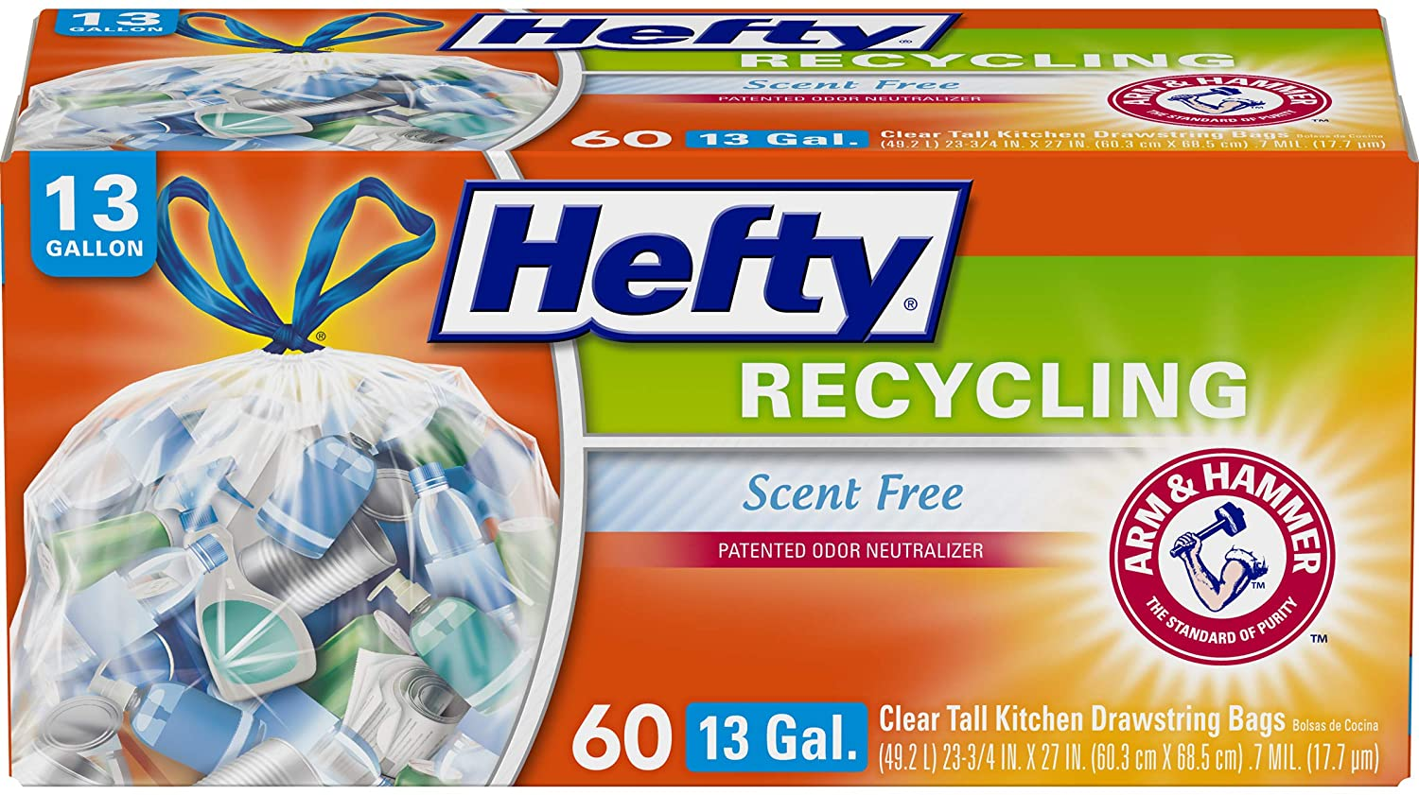
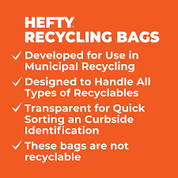
Hefty

Slide 15
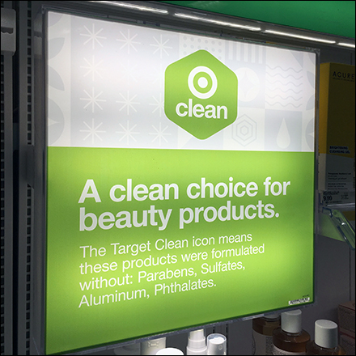
Target

Slide 16

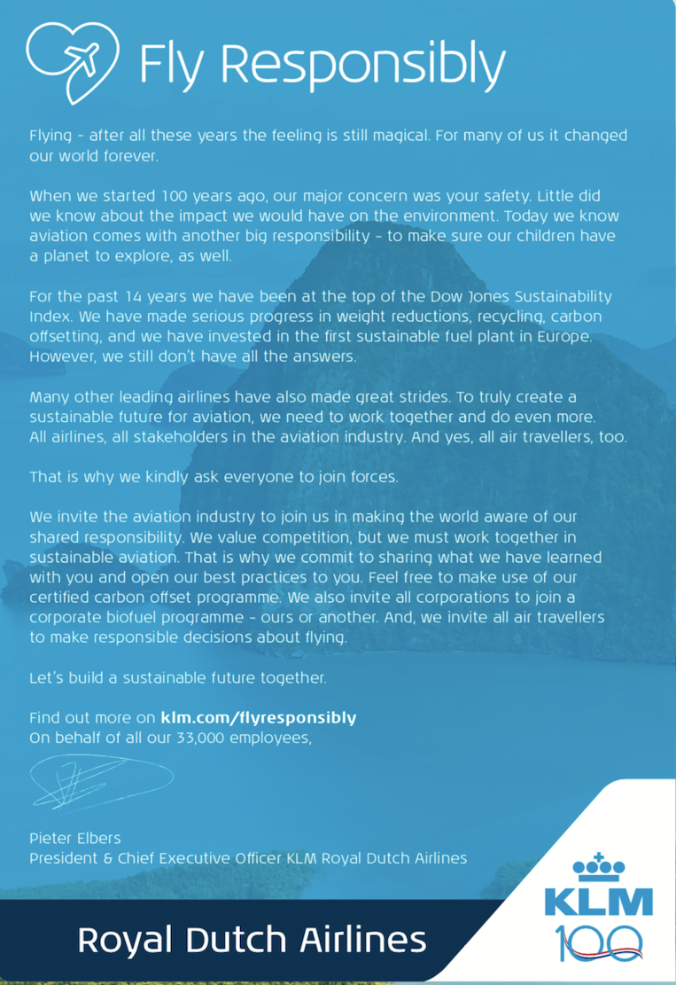

KLM

Slide 17

LEGO

Slide 18

Quantas

Slide 19
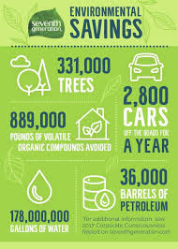

Seventh Generation

Slide 20

Slučajevi zelenog pranja

Slide 21

Volkswagenov skandal "Čist dizel"

Slide 22


BP-ova kampanja “Beyond Petroleum”.

Slide 23


Nestléova flaširana voda “Održivost”

Slide 24
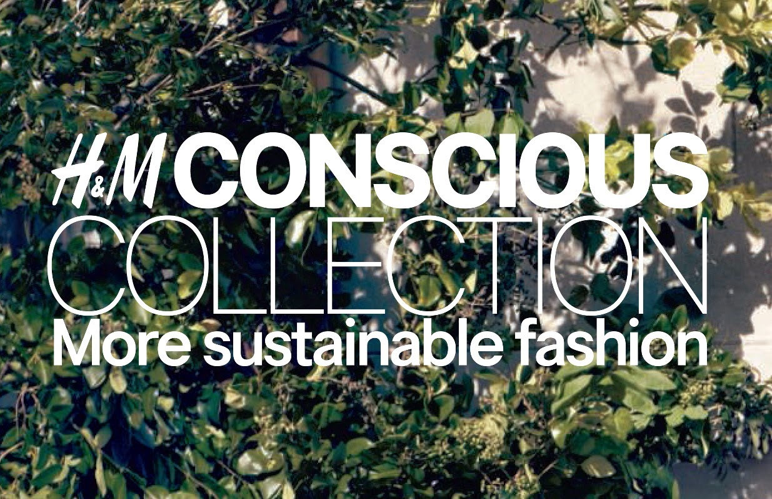
H&M-ova “Conscious” kolekcija

Slide 25
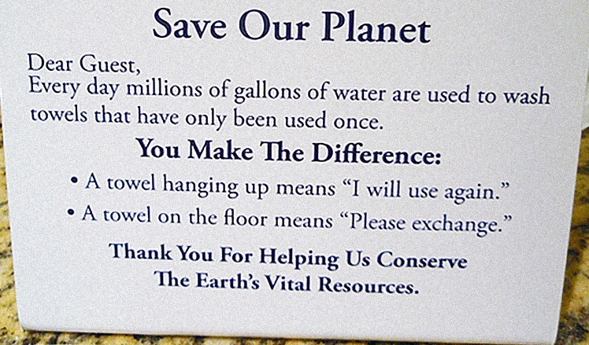

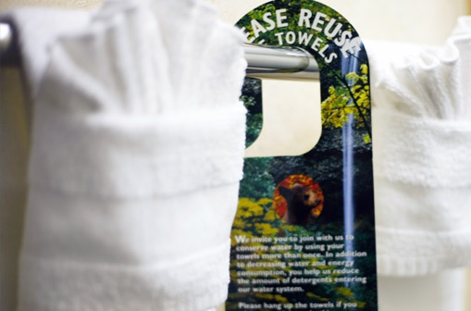
Hotelska industrija
  Program ponovne upotrebe peškira
  Go Green – preskočite čišćenje

Slide 26

Potražnja potrošača za autentičnošću
Rastuća potražnja za transparentnošću i autentičnošću
Važnost istinskih napora za održivost
  prelazak na kupovinu od brendova koji pokazuju istinsku posvećenost održivosti

Slide 27

Ključni principi istinske održivosti
Transparentnost
Odgovornost
Merljiv uticaj

Slide 28

Ključni principi istinske održivosti
Transparentnost znači biti otvoren prema svojim praksama održivosti, uključujući uspjehe i područja koja treba poboljšati.
Odgovornost uključuje postavljanje jasnih ciljeva održivosti i odgovornost za njihovo postizanje.
Mjerljivi utjecaj se odnose na mjerljive rezultate, kao što je smanjenje emisije CO2 za određeni postotak. Ovi principi su kritični za prelazak sa zelenog pranja na istinsku promjenu.

Slide 29

Integracija održivosti u poslovne strategije
Važnost uključivanja održivosti u osnovnu poslovnu praksu
Prednosti istinskih napora za održivost
  smanjuju troškove
  otvaraju nova tržišta
  poboljšavaju lojalnost brendu
  podstiču inovacije

Slide 30
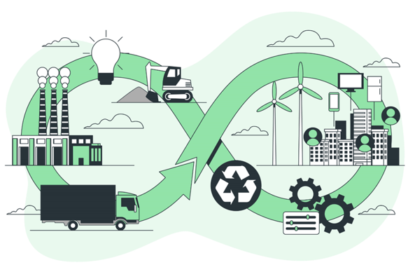
Održivi lanci snabdevanja
Uloga lanaca snabdevanja u postizanju istinske održivosti
Najbolje prakse za unapređenje etičkog izvora i smanjenje karbonskog otiska
  odgovorno nabavljanje materijala
  minimiziranje otpada
  rad sa dobavljačima koji dijele vrijednosti održivosti.

Slide 31

Korporativna društvena odgovornost (CSR)
CSR ide ruku pod ruku sa istinskom održivošću. Radi se o tome da preduzeća preuzimaju odgovornost za svoje društvene, ekonomske i ekološke uticaje.
Uspješne CSR inicijative mogu značajno doprinijeti razvoju zajednice i zaštiti životne sredine, jačanju reputacije kompanije i izgradnji jačih odnosa sa zainteresovanim stranama.

Slide 32

Prevazilaženje izazova
Uobičajeni izazovi u prelasku na istinsku održivost:
Raspodjela troškova i resursa
Otpor promjenama
Složenost globalnih operacija
Strategije za prevazilaženje ovih izazova

Slide 33

Metrika i mjerenje
Važnost postavljanja jasnih ciljeva i mjerenja napretka
Ključni indikatori učinka za procjenu napora u pogledu održivosti
  potrošnja energije
  smanjenje otpada
  potrošnja vode
  karbonski otisak

Slide 34

Komunikacija i transparentnost
Važnost transparentne komunikacije sa zainteresovanim stranama
Izgradnja povjerenja kroz transparentno izvještavanje i objavljivanje

Slide 35

Angažman zaposlenih
Zaposleni su ključni za pokretanje inicijativa za održivost unutar organizacije.
Angažovanje zaposlenih može se postići kroz obuku, uključivanje u projekte održivosti i priznavanje njihovog doprinosa.
Osnaženi zaposleni će vjerovatnije podržavati i zagovarati napore održivosti, što će dovesti do snažnijeg, jedinstvenijeg pristupa istinskoj promjeni.

Slide 36

Inovacije i tehnologija
Iskorištavanje inovacija i tehnologije za održiva rješenja
Tehnološki napredak u održivosti
  tehnologije obnovljivih izvora energije
  procesi smanjenja otpada
  održiv dizajn proizvoda

Slide 37

Izvještavanje o održivosti
Izvještavanje o održivosti je ključno sredstvo za transparentnost i odgovornost.
Omogućava kompanijama da saopšte svoj učinak u pogledu održivosti zainteresovanim stranama.
Okviri izvještavanja
  Evropski standardi izvještavanja o održivosti (ESRS)
  Globalna inicijativa za izvještavanje (GRI)
  Odbor za računovodstvene standarde održivosti (SASB)
  Projekat otkrivanja ugljenika (CDP).

Slide 38
Ugrađivanje održivosti u organizacionu kulturu
Stvaranje kulture održivosti unutar organizacije
Programi obuke i podizanja svijesti zaposlenih

Slide 39

Slučajevi istinske promjene u održivosti

Slide 40


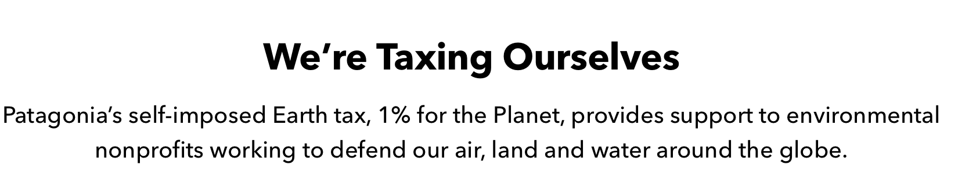
Patagonija - Posvećenost ekološkom aktivizmu

Slide 41
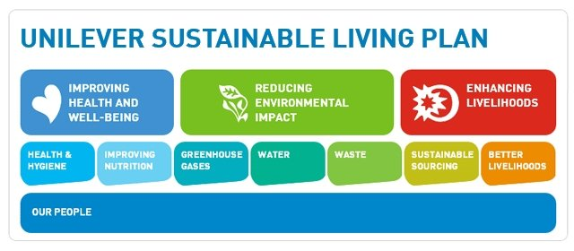

Unilever - Plan održivog života

Slide 42


IKEA - Pozitivna strategija ljudi i planeta

Slide 43

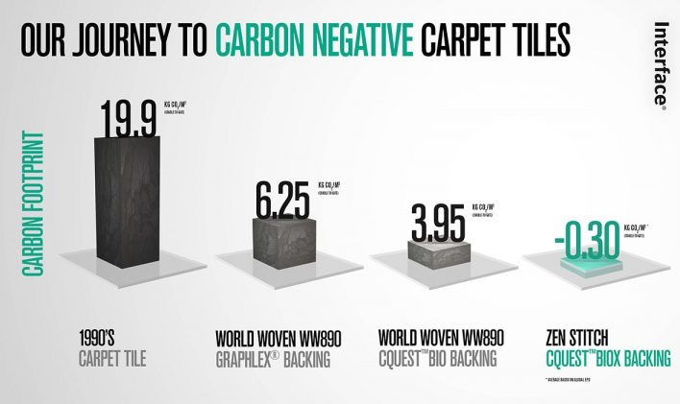
Interface - Mission Zero

Slide 44
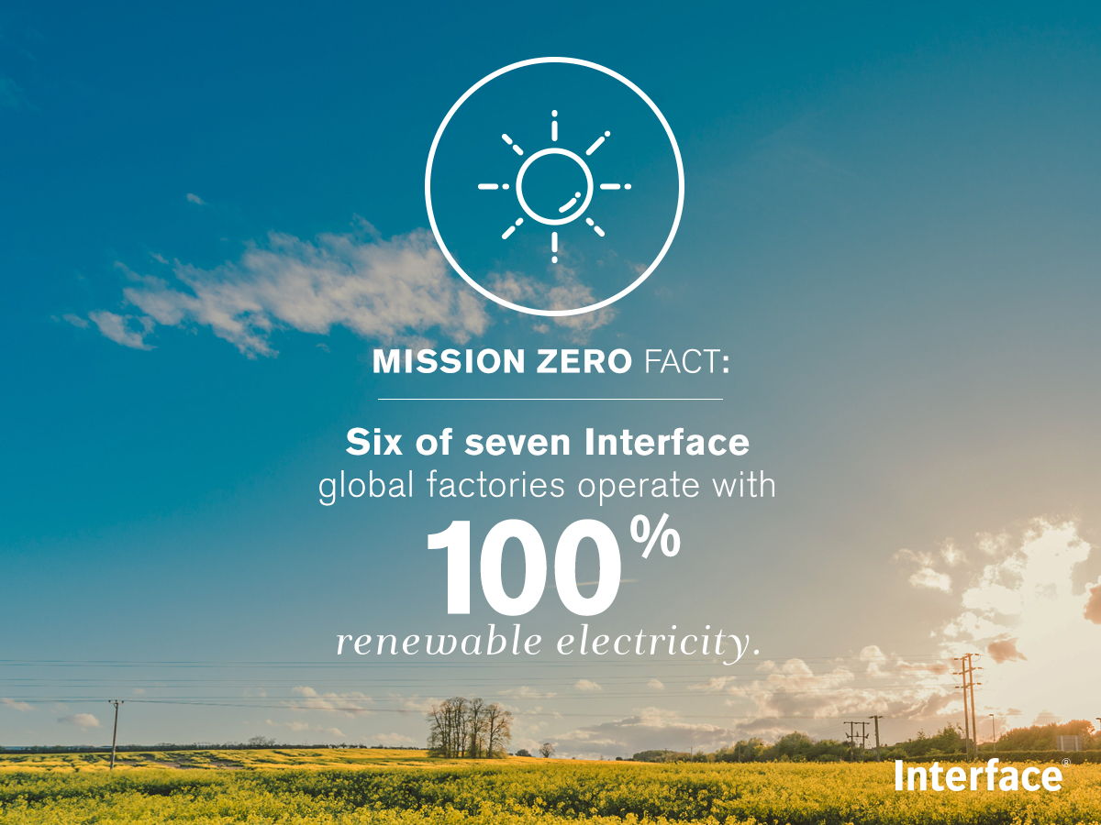
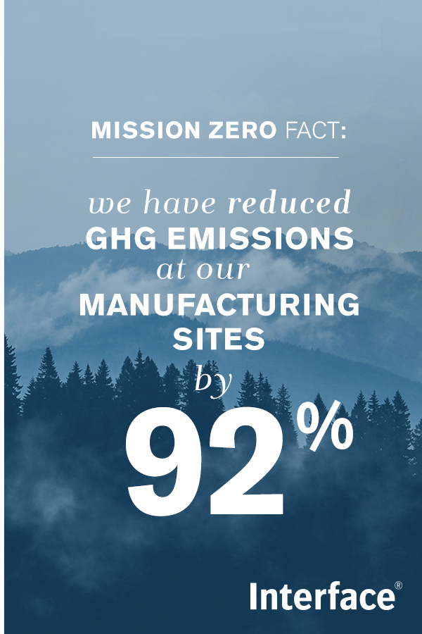
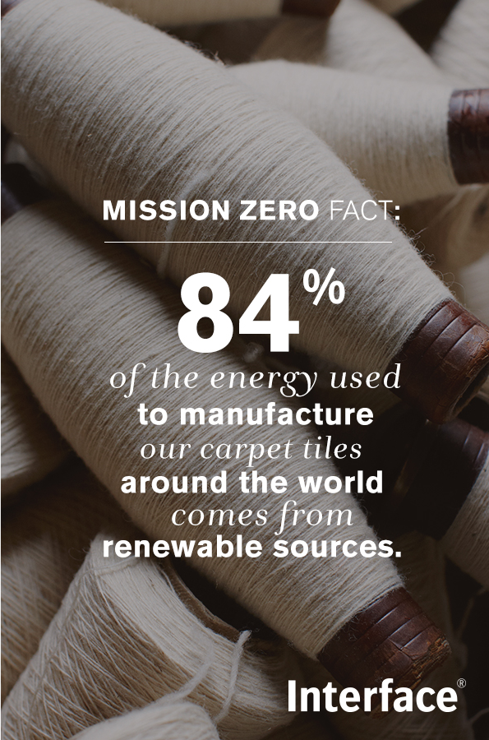
Interface - Mission Zero

Slide 45
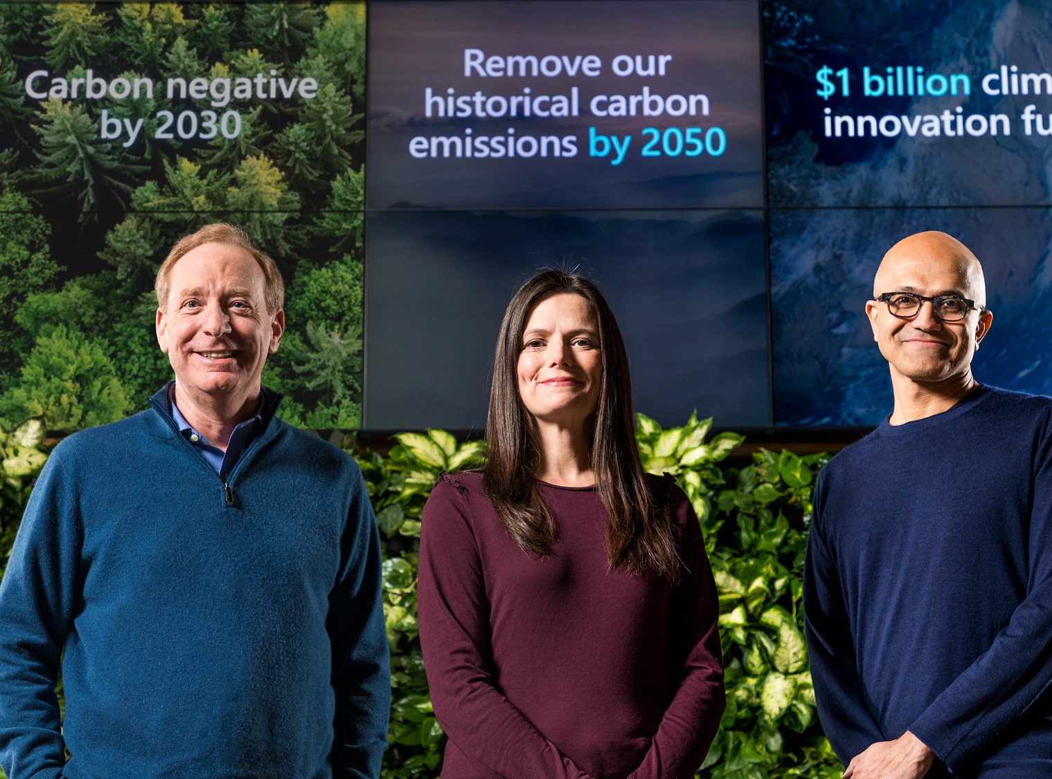
Microsoft - Carbon Negative do 2030

Slide 46


Google – Carbon Neutral od 2007

Slide 47
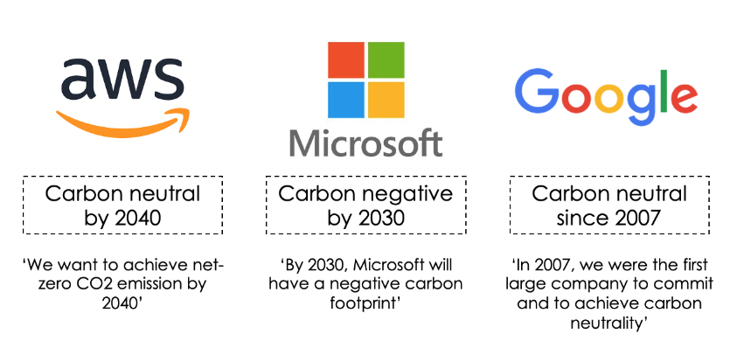

Slide 48

Starbucks - Inicijativa zelenih prodavnica

Slide 49


Cadbury – održivi lanac vrijednosti

Slide 50
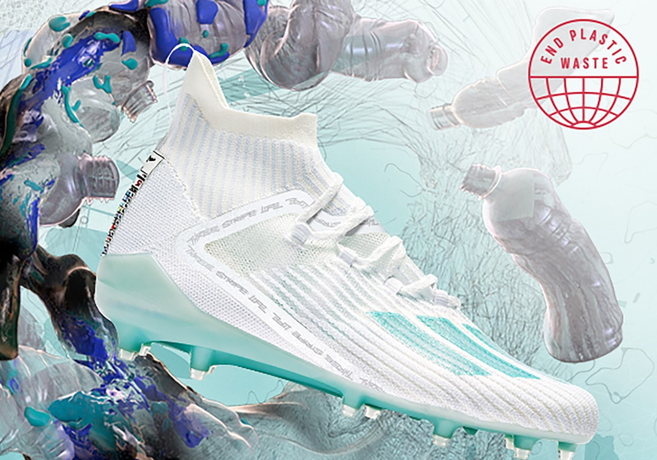


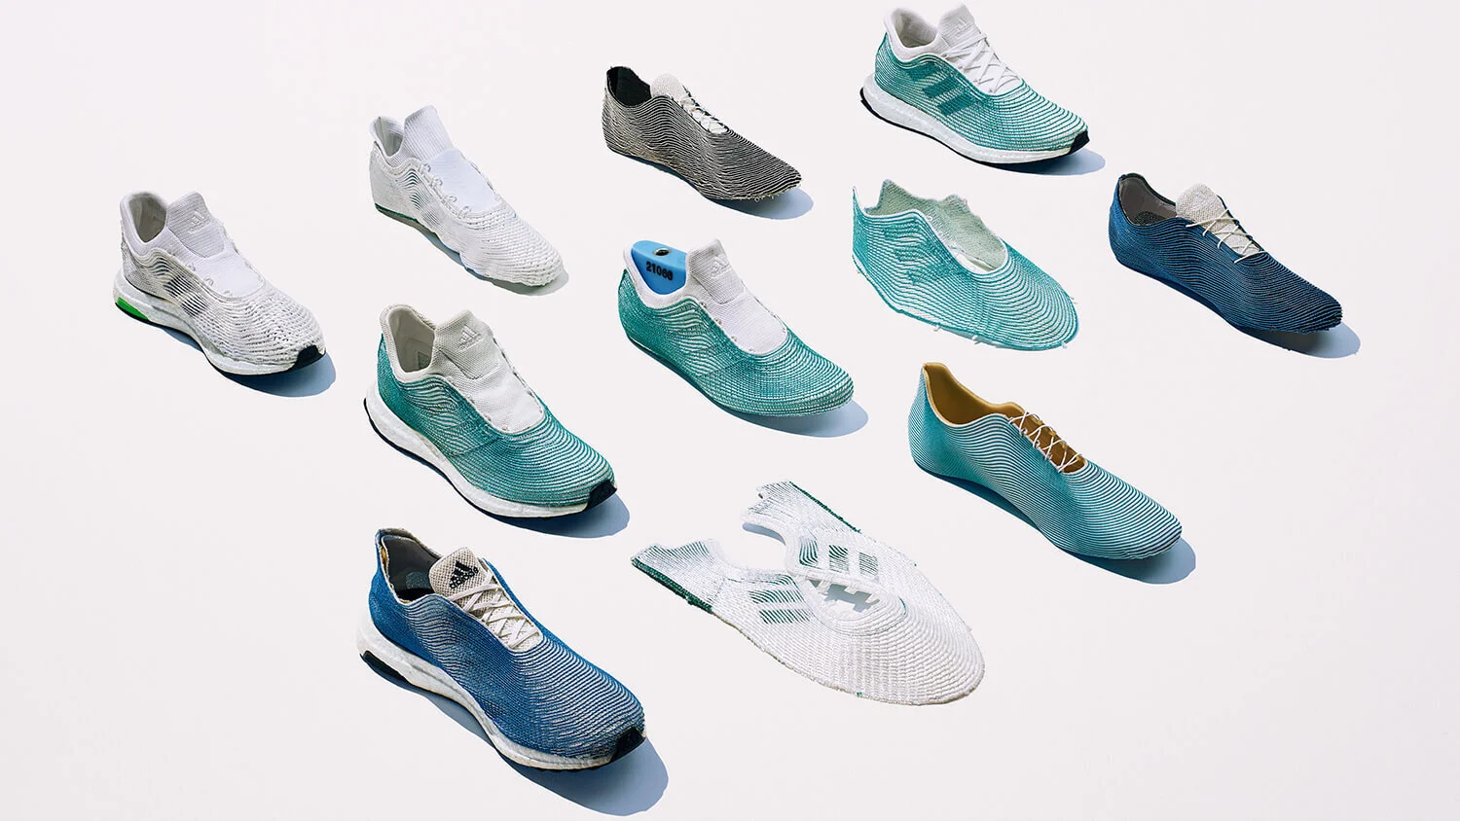
Adidas – Run for the Oceans

Slide 51

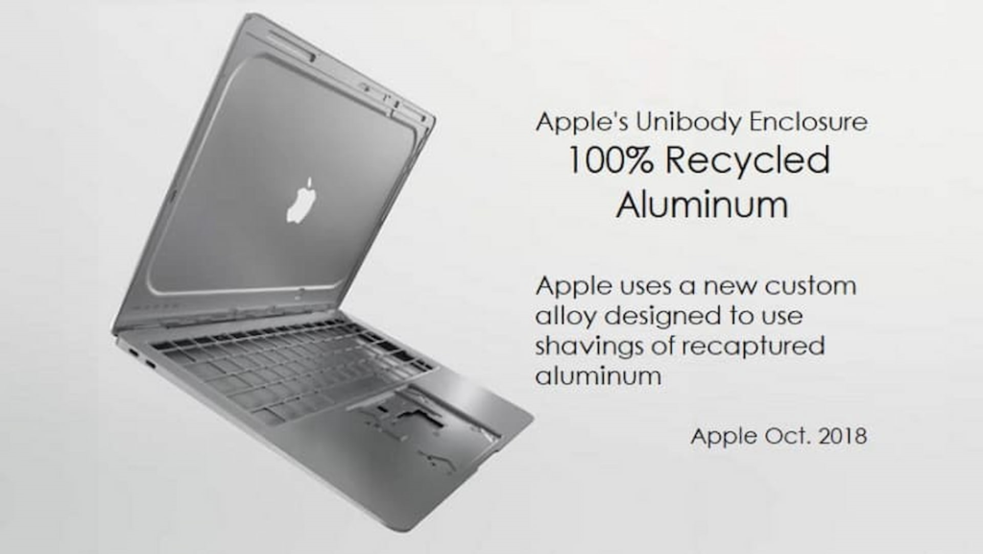

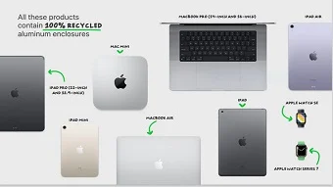
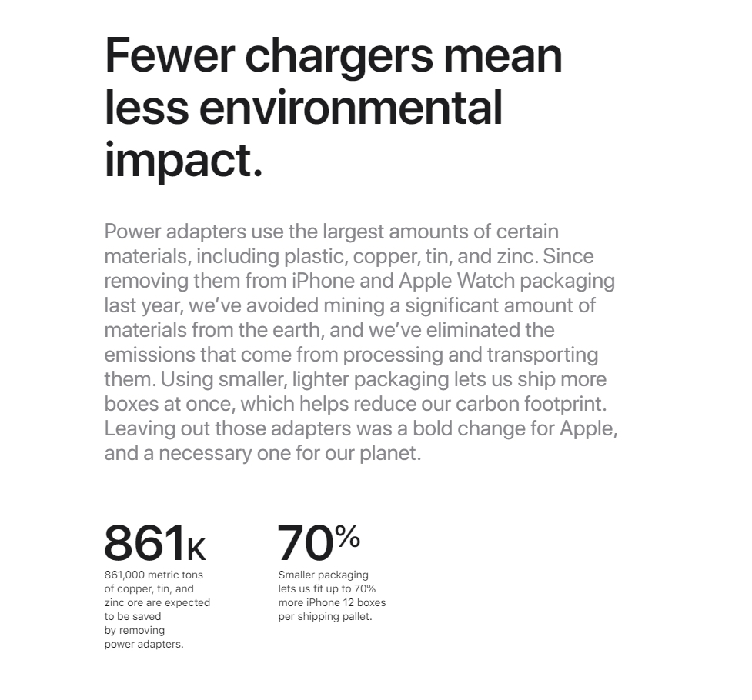
Apple

Slide 52

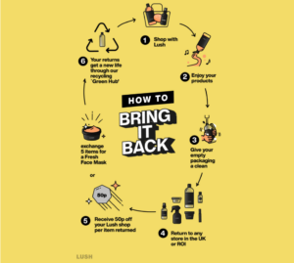
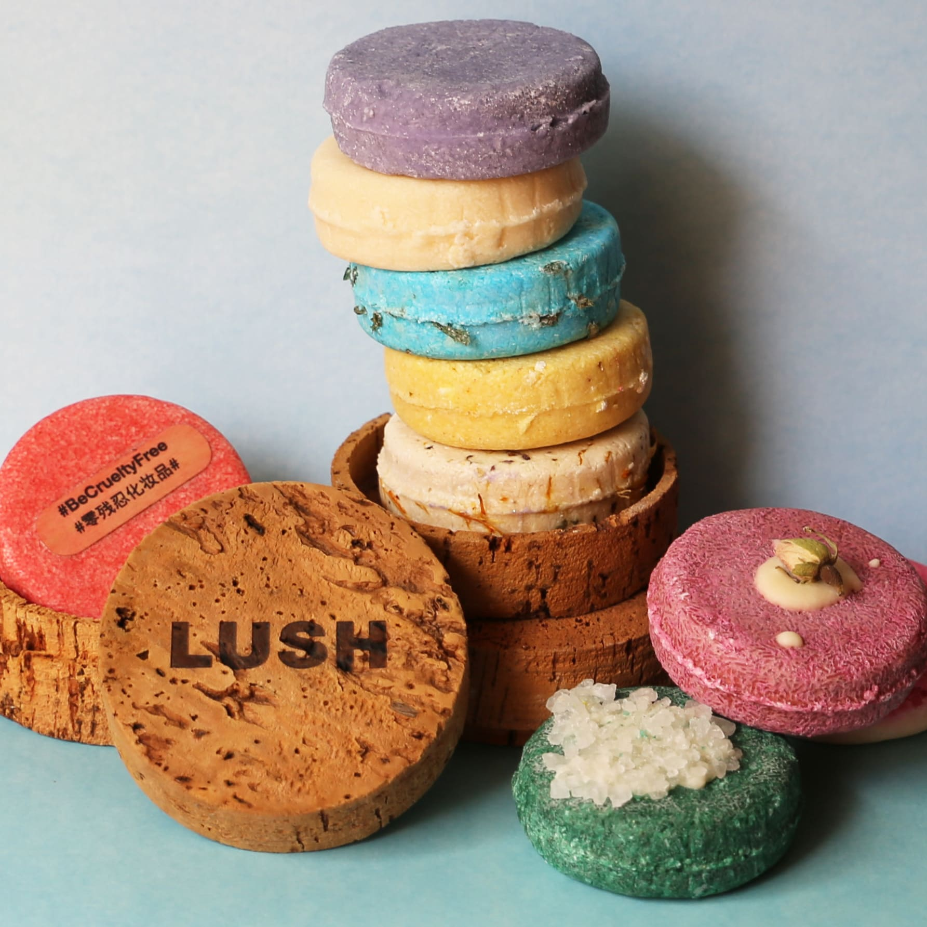
Lush

Slide 53


UPS

Slide 54
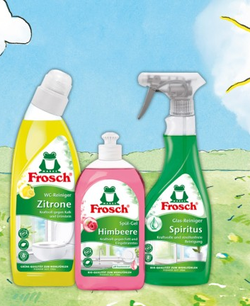
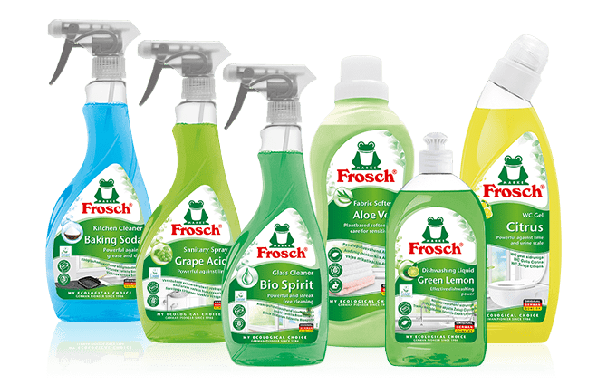
Frosch

Slide 55

Zaključak
Zeleno pranje može ozbiljno naštetiti reputaciji kompanije i povjerenju potrošača, dok istinski napori za održivost grade dugoročnu vrijednost i povjerenje.
Kompanije se moraju fokusirati na transparentnost, odgovornost i mjerljiv uticaj u svojim naporima za održivost.
Ugrađivanjem održivosti u osnovne poslovne strategije i kulturu, kompanije mogu pokrenuti istinske promjene i pozitivno doprinijeti društvu i okolišu.

